Slide 1
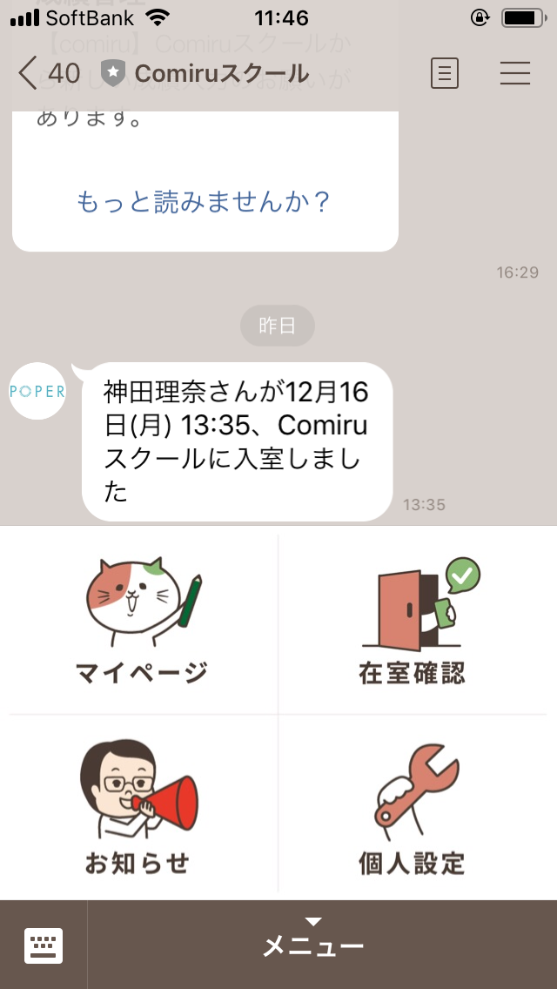
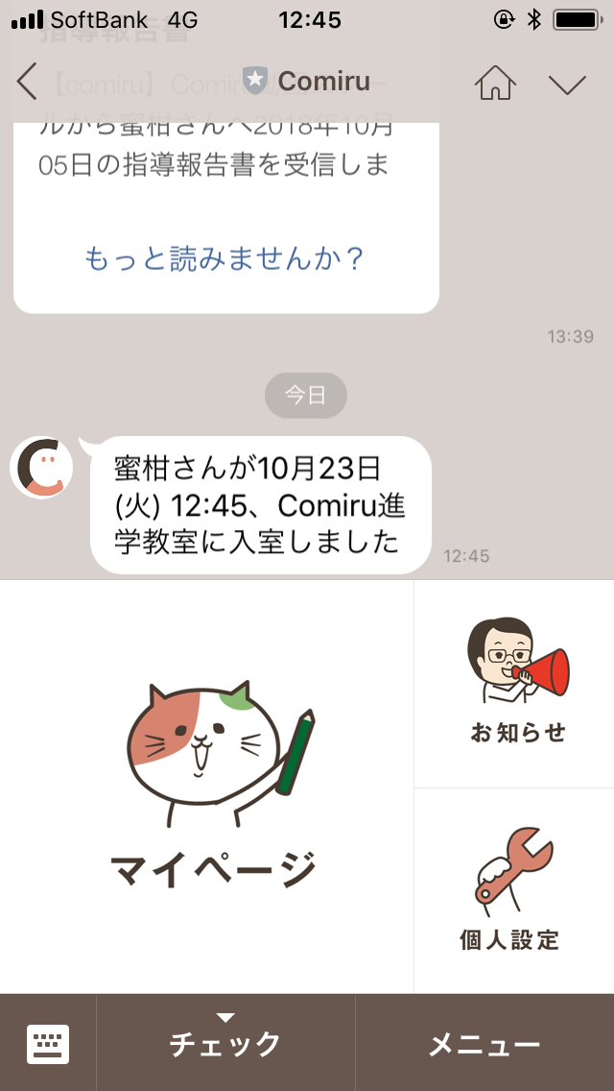
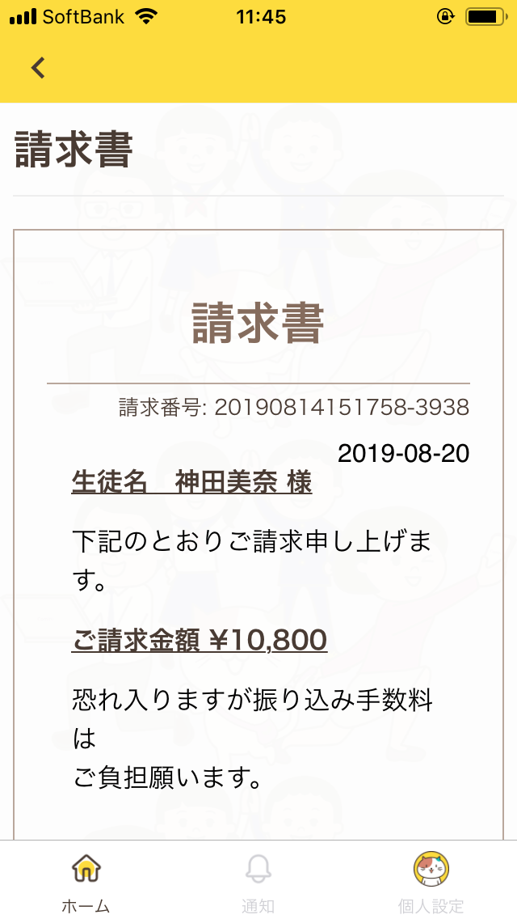
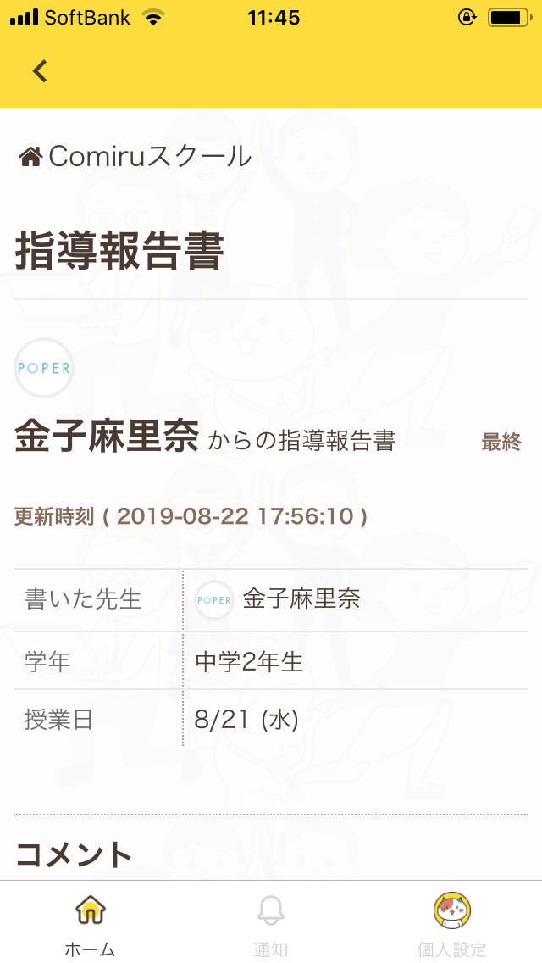
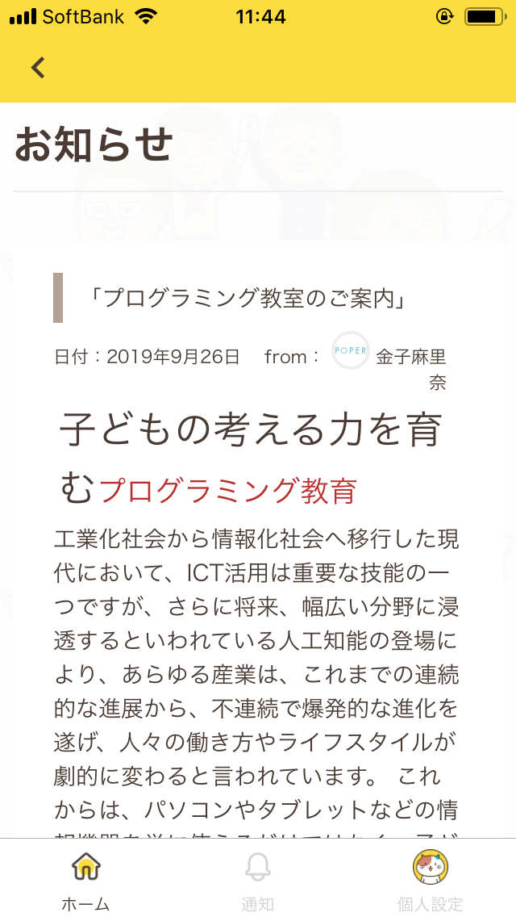
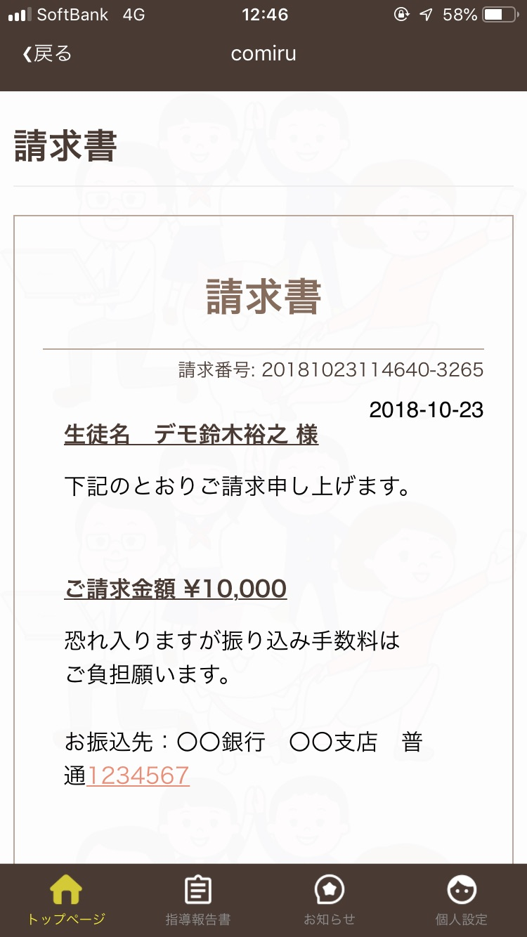
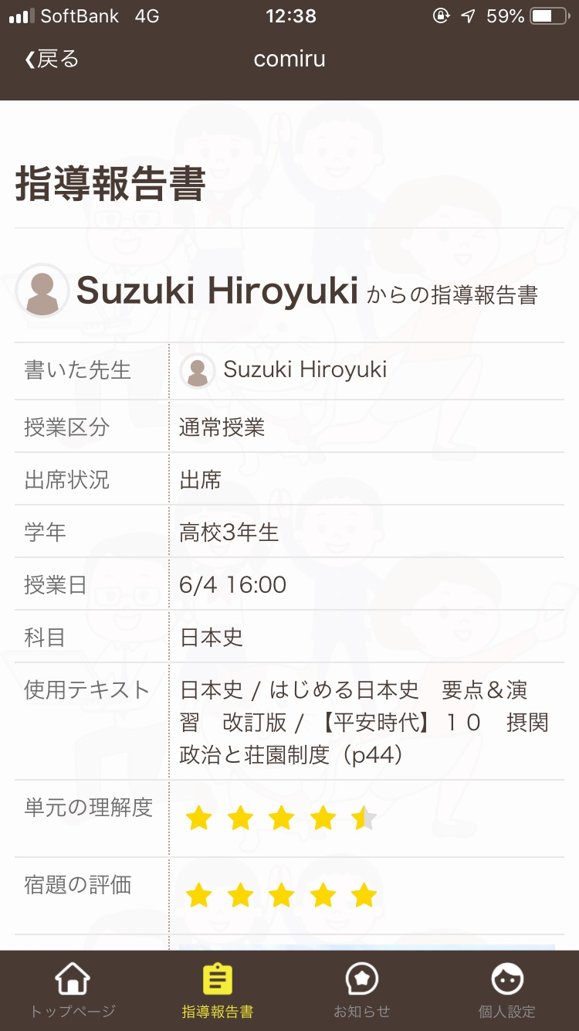
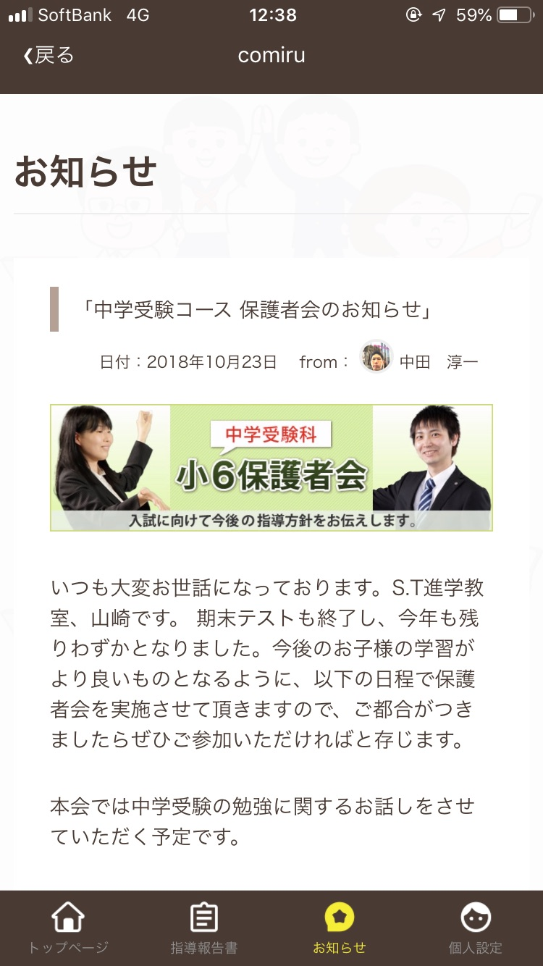
Comiru(コミル)配信開始のご案内
生徒・保護者さま
●●を貴教室名に
打ち替えてご案内ください
Comiru(コミル)は高畑教室と生徒・保護者さまが協力し、学習を効果的に
おこなうための機能を豊富に備えているコミュニケーションツールです。
クラウド型学習塾向けサービスでは利用教室数№1※の実績・支持があり
みなさまに安心してご利用いただけるサービスとなっております。
※ 出典：デロイトトーマツ
ミック経済研究所株式会社
ミックITリポート2021年2月号
ご利用イメージ
保護者IDのみ表示
生徒ID
●●を貴教室名に
打ち替えてご案内ください
高畑教室では以下の機能を利用いたします。
機能群(適宜ご活用ください)
右欄外にある機能群から、使用機能を選択、非使用機能を削除してご案内ください
機能の下に「保護者ID」「生徒ID」がある機能は教室側で表示設定が可能ですので、必要に応じて、編集・削除するなどして案内ください(機能名のみのご案内でもかまいません)
上記以外で表示したくない機能がある場合や、機能を使いたいが、そもそも機能が表示されていない場合は弊社までお問い合わせください
指導報告書
お知らせ
お問い合わせ
請求書送付
指導報告書
お知らせ
お問い合わせ
入退室通知
Comiru導入によるご家庭のメリット
保護者ID
生徒ID
保護者ID
生徒ID
保護者ID
生徒ID
保護者IDのみ表示
成績管理
宿題管理
(宿題フォルダ)
座席管理
予約管理
✅スマホに直接連絡が届くので確認がしやすい！
✅スマホで月謝や口座振替日などが確認できて便利！
✅請求書やお知らせが紙面ではないので紛失の心配がなく、履歴もすぐに確認が出来て安心！
保護者IDのみ表示
両IDともに表示
保護者ID
生徒ID
保護者IDのみ表示
学習計画
Web口座振替
(ベリトランス)
クレカ決済
(omise)
保護者ID
生徒ID
保護者IDのみ表示
保護者IDのみ表示
保護者IDのみ表示
※ １つの生徒アカウントには保護者さま用の入り口である「保護者ID」と
生徒用の入り口である「生徒ID」の２つの入り口(ログイン方法)がございます
IDによって表示される機能が異なります
両IDともに表示
※ お問い合わせや各機能のコメントなど、片方のIDと教室とのやりとりは
他方のIDから閲覧することはできません
罫線はレイアウト(スペース)調整、説明時のメモ用途として
機能の概要とメリットは次頁以降、詳細操作はヘルプ内の各マニュアルをご案内ください
Comiru運営会社 株式会社POPER（ポパー）：東京都中央区日本橋茅場町1-13-21 日本橋茅場町阪神ビル4F

Slide 2
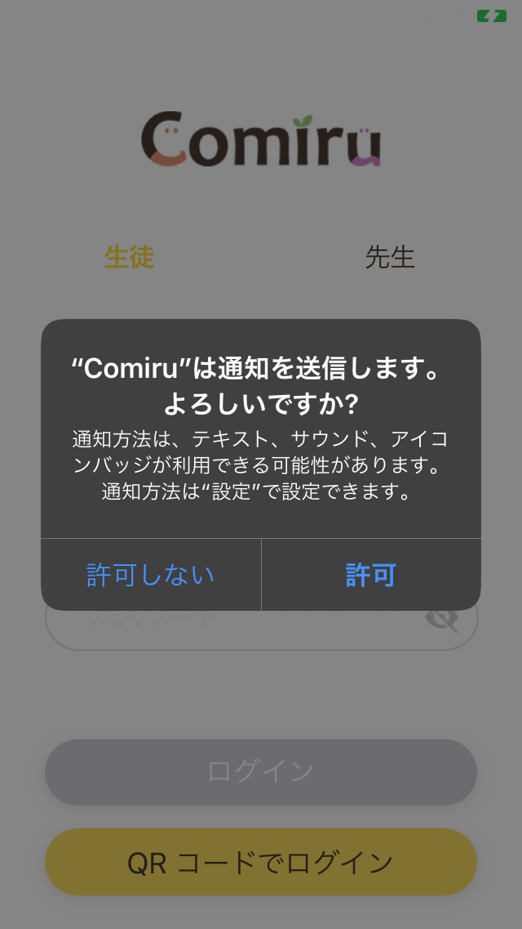
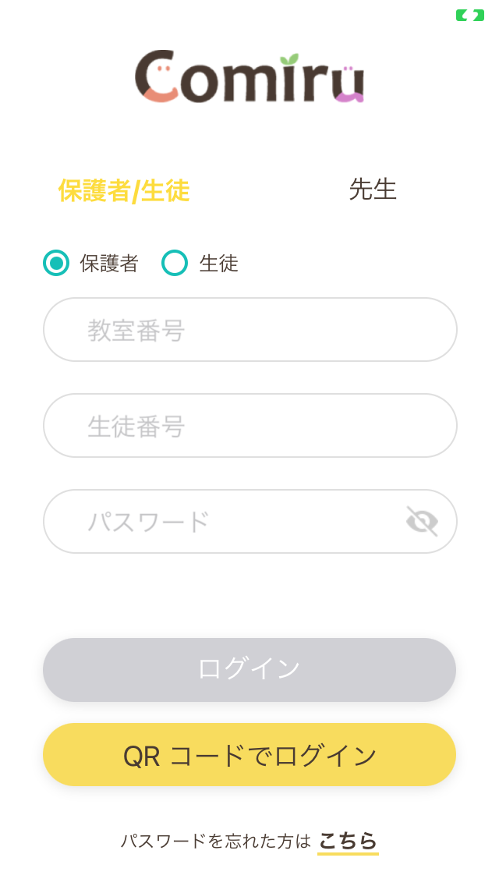
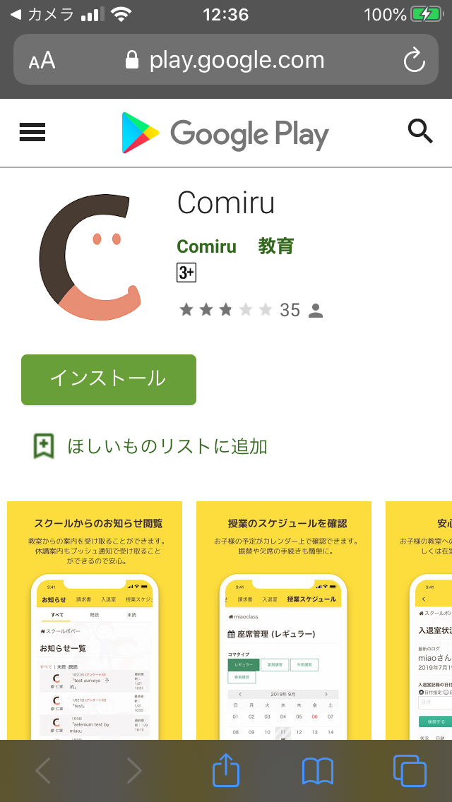
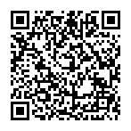
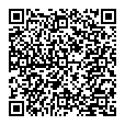
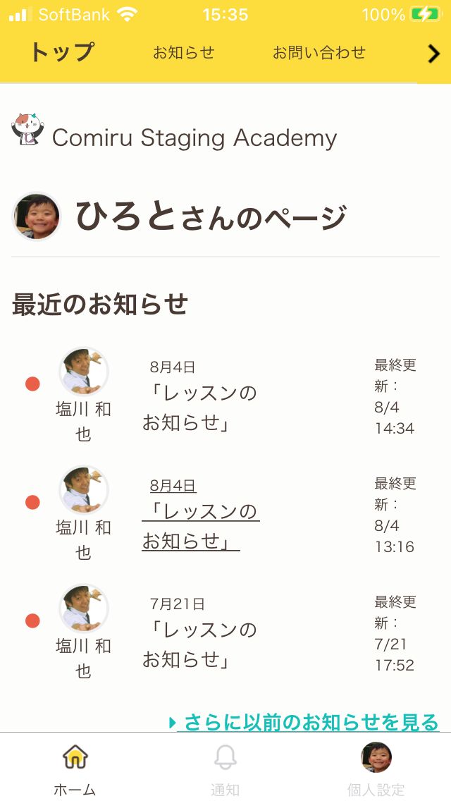
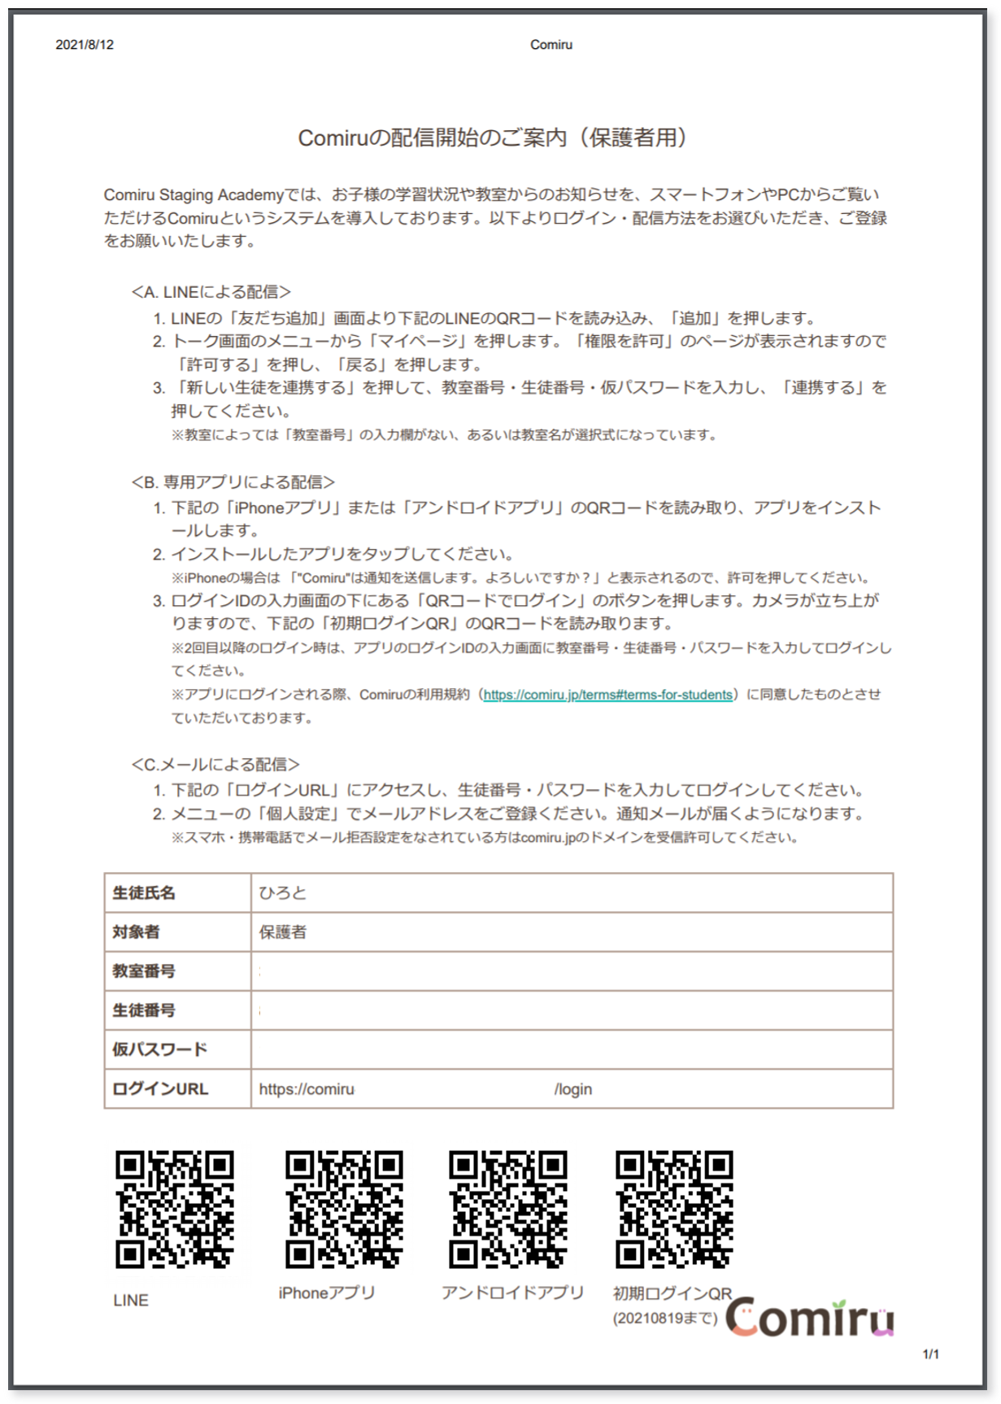
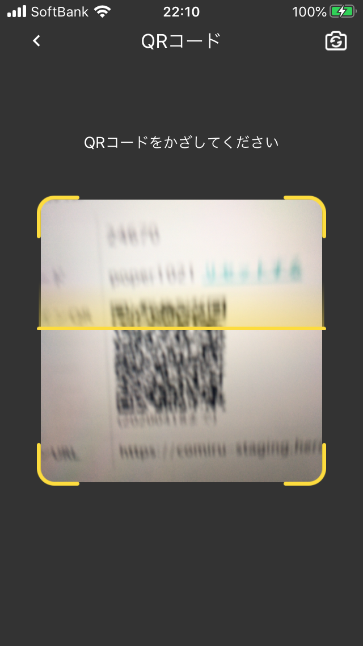
Comiruアプリ・ブラウザでのログインをご利用の場合はこちらをご案内ください
アプリ/ブラウザでのログイン方法
アプリ・ブラウザ
アプリやブラウザでComiruにログインする方法は以下を参照ください。
別途教室から配布される「Comiruの開始案内」をお手元にご準備ください。
※ 仮パスワードから変更後は、他人の目に触れないようメモで保管するなど、お忘れのないようご注意ください
システムメモリや端末依存問題などにより、ログイン後、稀にログアウトされる場合がございますので、開始案内は保管いただくようご案内ください
アプリでログインする場合
「Comiru」アプリを
ダウンロードします
アプリへの各種通知を
受け取る場合は「許可」
保護者/生徒タブから対象ID(保護者/生徒)
を選択し、情報入力後ログインします
パスワードを失念された
場合はこちらから再発行
を行ってください
※画面はGoogle Play Storeの
イメージとなります
( Android端末 )
●iPhone/iPad
https://apps.apple.com/jp/app/comiru/id1219573110
●Android
https://play.google.com/store/apps/details?id=com.comiruapp&hl=ja
ログインに成功すると
以下の画面となります
ログイン情報はお通いの教室から配布されます
( ログアウト時に備え、保管をお願いします )
PCなどブラウザからのログインを希望される方には「Comiruの開始案内」にある「ログインURL」をご案内ください
※ 推奨ブラウザ(PC=Chrome / iOS・iPadOS=Safari)でのご利用をご案内ください
◀ 保護者 = 保護者ID / 生徒 = 生徒ID
こちらの情報でログインします
ブラウザ
(PCなど)
PCなどのブラウザからはこちらの
URLからログインできます
▼ 推奨ブラウザ ▼
PC= Chrome / i(Pad)OS = Safari
※ 初回ログイン後は
ログイン情報の再入力は
原則不要となります
※「初期ログインQR」をQRスキャナーでスキャンし
直接Comiruアプリにログインも可能です
（QRコード下に期限表記あり）

Slide 3
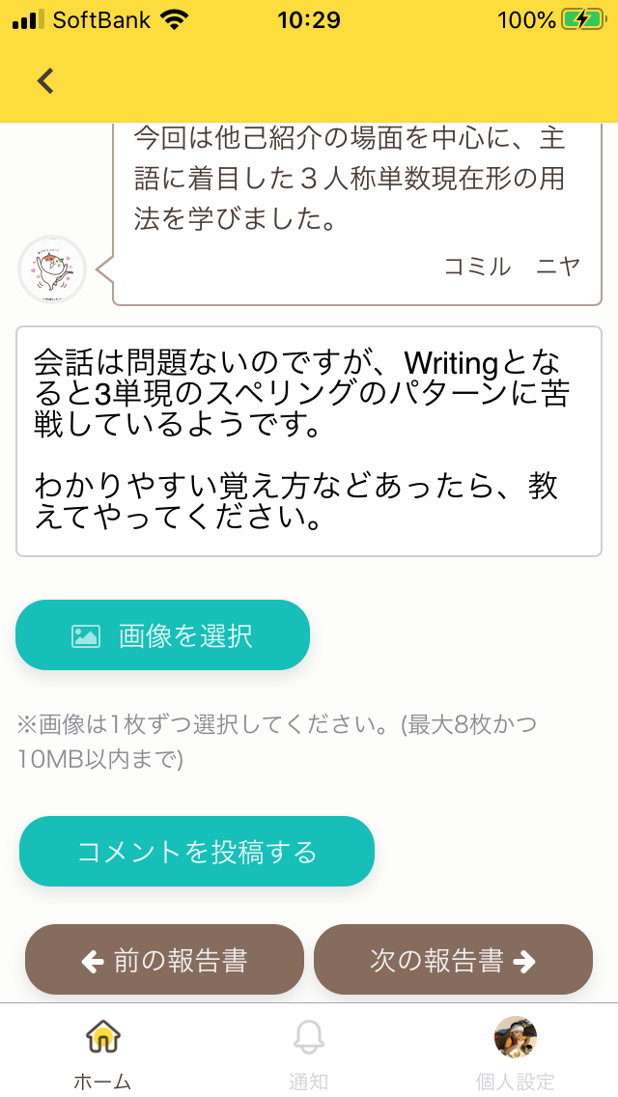
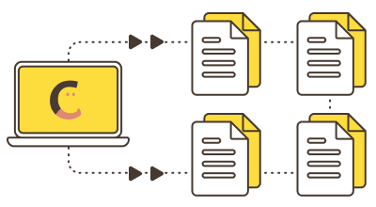
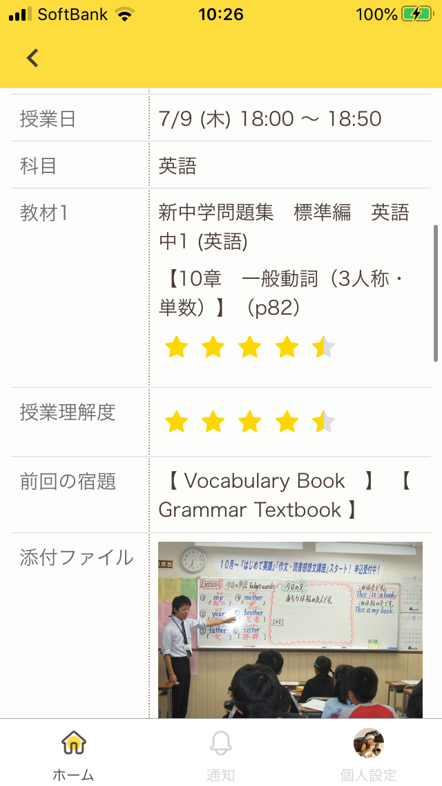
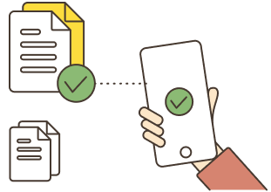
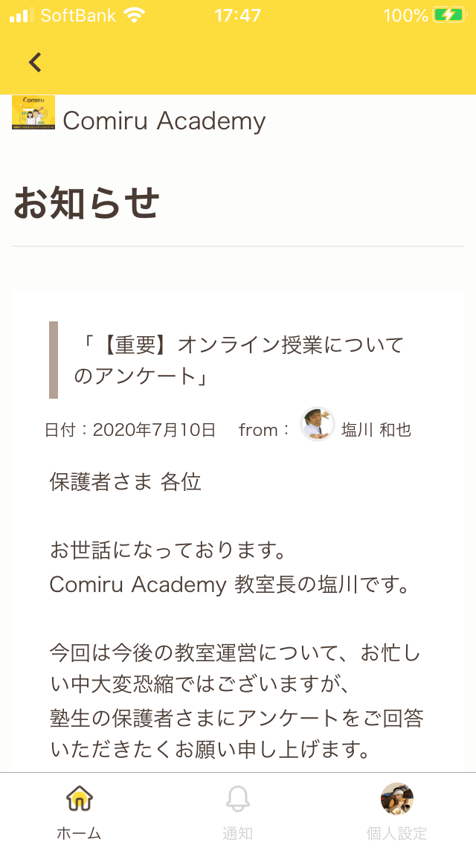
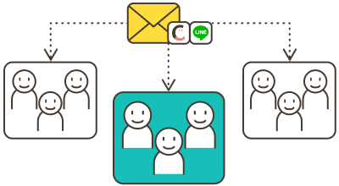
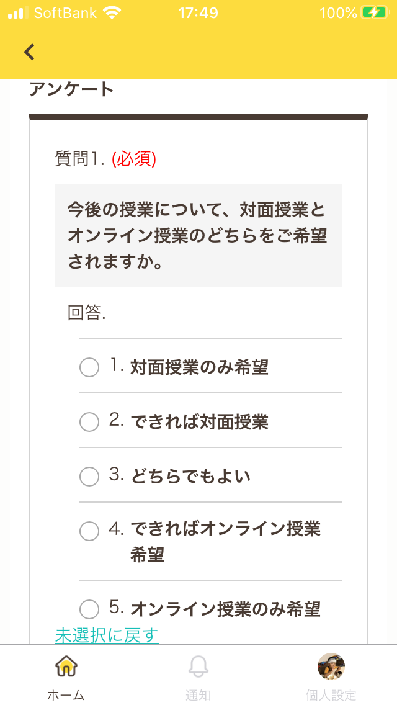
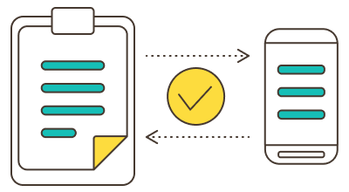
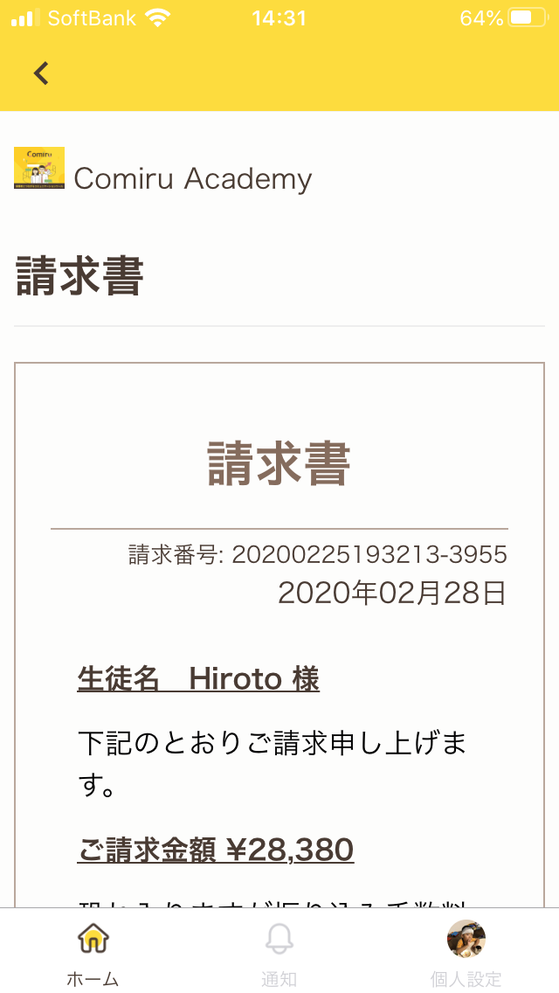
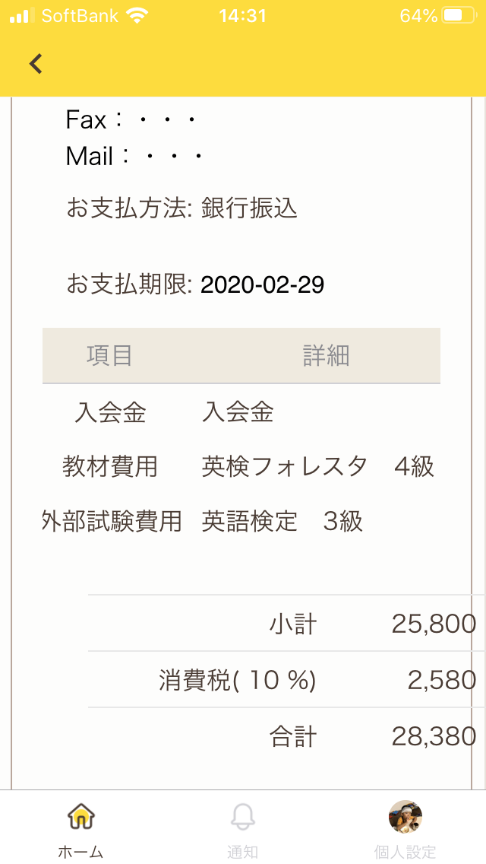
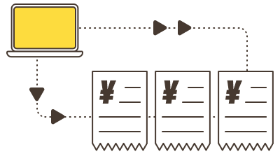
Comiru使用機能と概要(メリット)のご紹介
●●を貴教室名に
打ち替えてご案内ください
生徒・保護者さま
以下、高畑教室での使用機能と概要(メリット)を紹介いたします。
機能についてご不明な点やご心配な点などございましたらお問い合わせください。
こちらの黄枠内に、次頁以降にある教室でのご利用機能を切り貼り(カット＆ペースト)してご利用ください
１ページめに準じ、機能下に
「保護者ID」「生徒ID」とあるものは表示するIDの設定(教室側で表示設定可能)に応じて適宜削除してください
こちらの黄枠内に、ヘルプ内にある別ファイル「生徒・保護者向けComiru導入案内資料②」にある教室でのご利用機能を切り貼り(カットorコピー＆ペースト)してご利用ください
３機能以上ある場合はこちらのテンプレートを必要機能分コピーしてご利用ください
こちらの枠内に教室でご利用予定の次頁以降の機能紹介を
紹介したい順に切り貼りしてご利用ください
Windowsの場合のショートカット
カット( Ctrl + X )
コピー( Ctrl + C )
ペースト( Ctrl + V )
1
1
指導報告書
メリット
教室での学習の様子が一目瞭然！
紙ではないので失くす心配もなく
学習履歴や宿題の内容等も簡単に確認可能！
学習内容に不明点や心配な点があれば
コメントで教室とのやりとりも簡単！
2
2
メリット
3
3
メリット
こちらの枠内に教室でご利用予定の次頁以降の機能紹介を
紹介したい順に切り貼りしてご利用ください
Windowsの場合のショートカット
カット( Ctrl + X )
コピー( Ctrl + C )
ペースト( Ctrl + V )
1
1
お知らせ
メリット
教室から直接お知らせが届くため
お知らせ内容の確認漏れがない！
説明会の出欠確認・面談の日程調整なども
提出がWeb上で簡単！
紙ではないので失くす心配もなく、確認が簡単！
2
2
メリット
3
3
メリット
こちらの枠内に教室でご利用予定の次頁以降の機能紹介を
紹介したい順に切り貼りしてご利用ください
Windowsの場合のショートカット
カット( Ctrl + X )
コピー( Ctrl + C )
ペースト( Ctrl + V )
1
1
請求書送付
メリット
スマホ等からいつでも月謝や振替日などが
確認できて便利！
請求書が紙ではないので紛失の心配がなく
履歴もすぐに確認できて安心！
2
2
メリット

